Slide 1


АДМИНИСТРАЦИЯ ГОРОДА
НИЖНЕГО НОВГОРОДА
АВТОНОМНАЯ НЕКОММЕРЧЕСКАЯ ОРГАНИЗАЦИЯ
«ОБЩЕСТВЕННОЕ САМОУПРАВЛЕНИЕ
НИЖНЕГО НОВГОРОДА»
2023 год

Slide 2


АНО «ОБЩЕСТВЕННОЕ САМОУПРАВЛЕНИЕ НИЖНЕГО НОВГОРОДА»
УЧРЕЖДЕНА В 2019 ГОДУ АДМИНИСТРАЦИЕЙ ГОРОДА КАК РЕСУРСНЫЙ ЦЕНТР ПО КООРДИНАЦИИ И ПОДДЕРЖКЕ ДЕЯТЕЛЬНОСТИ ТОС И ИНИЦИАТИВ АКТИВНЫХ ЖИТЕЛЕЙ.

Slide 3
НАПРАВЛЕНИЯ РАБОТЫ АНО
01
ПОДДЕРЖКА СОВЕТОВ ТОС И АКТИВНЫХ ЖИТЕЛЕЙ, В ТОМ ЧИСЛЕ В РЕАЛИЗАЦИИ ИХ ИНИЦИАТИВ ЧЕРЕЗ СОВМЕСТНОЕ СОЗДАНИЕ СОЦИАЛЬНЫХ ПРОЕКТОВ
02
РАЗВИТИЕ СЕТИ ОБЩЕСТВЕННЫХ ПРОСТРАНСТВ В ФОРМАТЕ СОСЕДСКИХ ЦЕНТРОВ
ФОРМИРОВАНИЕ СОБЫТИЙНОЙ СЕТКИ МЕРОПРИЯТИЙ ШИРОКОГО СПЕКТРА, ОХВАТЫВАЮЩЕГО РАЗЛИЧНЫЕ ВОЗРАСТНЫЕ СОЦИАЛЬНЫЕ ГРУППЫ
03

Slide 4
СОДЕЙСТВИЕ В РАЗРАБОТКЕ И РЕАЛИЗАЦИИ ГРАНТОВЫХ ПРОЕКТОВ НА ТЕРРИТОРИЯХ ТОС
МЕХАНИЗМ РАБОТЫ ПРОЕКТНОГО ОФИСА НА БАЗЕ ОРГАНИЗАЦИИ
1
2
3
прием инициатив
совместная разработка проекта
совместная реализация

Slide 5
ТОС В НИЖНЕМ НОВГОРОДЕ
ОРГАНЫ ТЕРРИТОРИАЛЬНОГО ОБЩЕСТВЕННОГО САМОУПРАВЛЕНИЯ В НИЖЕМ НОВГОРОДЕ ВЕДУТ СВОЮ ДЕЯТЕЛЬНОСТЬ С 1994 ГОДА.
Это самоорганизация граждан по месту их жительства на части территории муниципального образования для самостоятельного и под свою ответственность осуществления собственных инициатив в вопросах местного значения.
92
73
63
границы ТОС
зарегистрированных Устава ТОС
председателя ТОС

Slide 6
ПОДДЕРЖКА ДЕЯТЕЛЬНОСТИ ТОС
01
ПОВЫШЕНИЕ КВАЛИФИКАЦИИ ПРЕДСЕДАТЕЛЕЙ ТОС (форумы, семинары, онлайн-лекции), ОРГАНИЗАЦИЯ ОБЪЕДИНЯЮЩИХ МЕРОПРИЯТИЙ
02
КООРДИНАЦИЯ ДЕЯТЕЛЬНОСТИ ТОС
03
ЮРИДИЧЕСКАЯ И БУХГАЛТЕРСКАЯ ПОДДЕРЖКА
СОДЕЙСТВИЕ В ФОРМИРОВАНИИ КАЛЕНДАРНОГО ПЛАНА МЕРОПРИЯТИЙ, ПОМОЩЬ В ОРГАНИЗАЦИИ ГОРОДСКИХ И ДВОРОВЫХ МЕРОПРИЯТИЙ
04
05
ИНФОРМАЦИОННАЯ ПОДДЕРЖКА

Slide 7

СЦ В НИЖНЕМ НОВГОРОДЕ
Соседский центр – это общественное пространство, в котором жители Нижнего Новгорода собираются для организации совместного досуга, социальной поддержки, получения актуальной информации, а также для реализации своих инициатив, направленных на улучшение качества жизни.

Slide 8
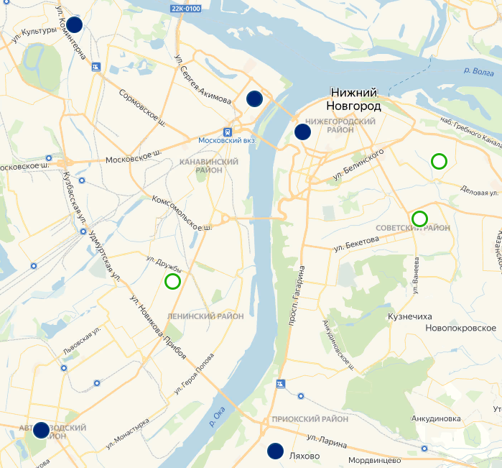

РАЗВИТИЕ СЕТИ ОБЩЕСТВЕННЫХ ПРОСТРАНСТВ
«вМесте»
«СОРМОВИЧЪ»
«вместен»
«ЦИОЛКОВСКИЙ»
Всего соседских центров - 15
«УСИЛОВСКИЙ»
«ГОРЬКОВСКИЙ»
«вМесте»
Соседских центров на базе помещений советов ТОС - 9
«1 МИКРОРАЙОН»
«ПРИТЯЖЕНИЕ»
«вМесте»
«вМесте»
«НА ЗАВОДСКОЙ»
Соседских центров нового формата
«вМесте» - 6
«НА МОЛОДЕЖНОМ»
«вМесте»
«СОДРУЖЕСТВО»

Slide 9
ЗАДАЧИ АНО В СОЗДАНИИ ОБЩЕСТВЕННЫХ ПРОСТРАНСТВ
01
ПОДБОР ПОМЕЩЕНИЙ, ЮРИДИЧЕСКОЕ ОФОРМЛЕНИЕ, РЕМОНТ, МАТЕРИАЛЬНО-ТЕХНИЧЕСКОЕ ОСНАЩЕНИЕ
02
ПОДБОР И ОБУЧЕНИЕ ПЕРСОНАЛА
03
ОПЛАТА КОММУНАЛЬНЫХ УСЛУГ
04
НАПОЛНЕНИЕ МЕРОПРИЯТИЯМИ
05
ПРИВЛЕЧЕНИЕ АУДИТОРИИ

Slide 10
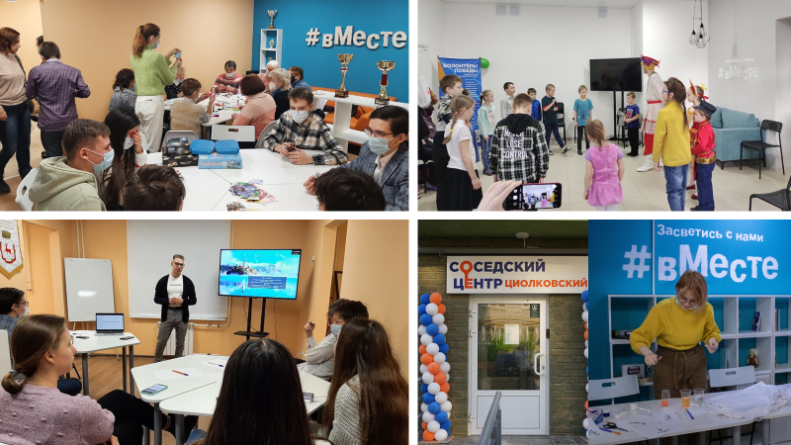

СОСЕДСКИЕ ЦЕНТРЫ НОВОГО ФОРМАТА
10

Slide 11
ПРОЕКТНАЯ И СОБЫТИЙНАЯ ДЕЯТЕЛЬНОСТЬ
В 2022 ГОДУ
35
ОБЩЕГОРОДСКИХ ПРОЕКТОВ
>4 000
МЕРОПРИЯТИЙ В РАМКАХ ПРОЕКТОВ
>80 000
УЧАСТНИКОВ МЕРОПРИЯТИЙ

Slide 12
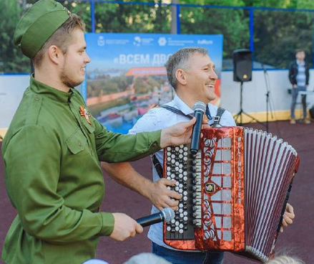
ПРОЕКТ «ВСЕМ ДВОРОМ»
СЕРИЯ ДВОРОВЫХ ПРАЗДНИКОВ ДЛЯ ВСЕХ ПОКОЛЕНИЙ С ЯРКОЙ КОНЦЕРТНОЙ ПРОГРАММОЙ, АНИМАЦИЕЙ ДЛЯ ДЕТЕЙ, ВИКТОРИНАМИ И КОНКУРСАМИ С ПРИЗАМИ. ПРИВЛЕЧЕНИЕ ЖИТЕЛЕЙ К ДЕЯТЕЛЬНОСТИ ТОС И СОСЕДСКИХ ЦЕНТРОВ.
КОЛИЧЕСТВО ПЛОЩАДОК
80
В 2022 году проведено 85 мероприятий
привлечено 20 000 человек

Slide 13
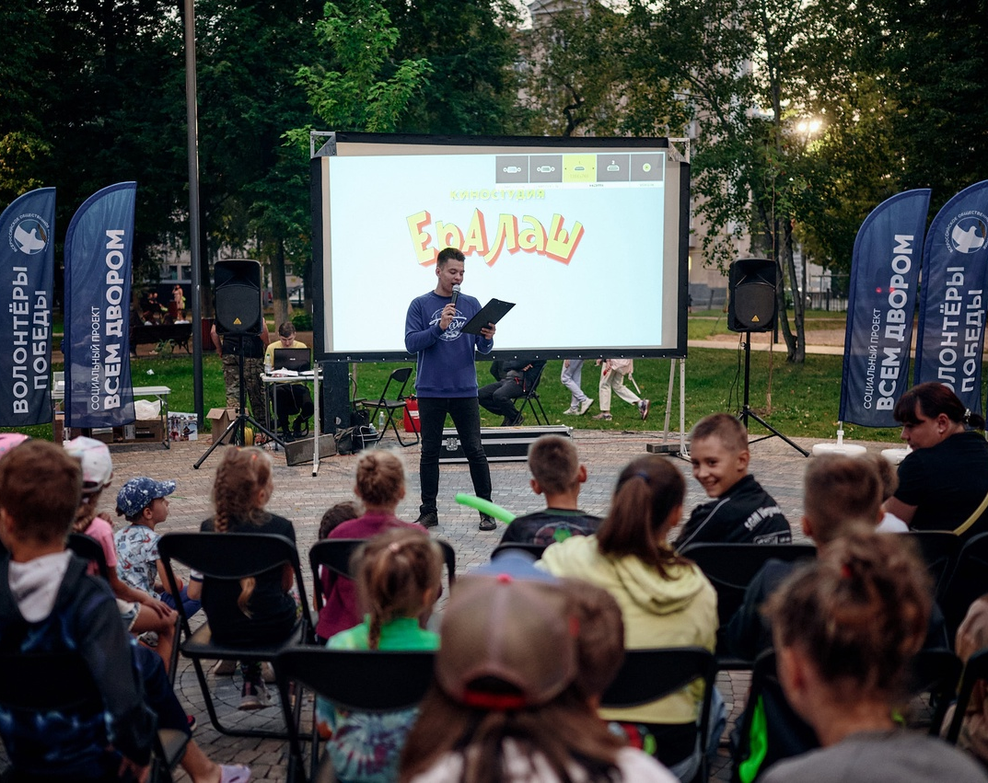
ПРОЕКТ «КИНОДВОРИК»
ОРГАНИЗАЦИЯ УЛИЧНЫХ КИНОПОКАЗОВ НА ДВОРОВЫХ ПЛОЩАДКАХ ТОС И СОСЕДСКИХ ЦЕНТРОВ С ЦЕЛЬЮ ВОЗРОЖДЕНИЯ ТРАДИЦИЙ ДОБРОСОСЕДСТВА.
КОЛИЧЕСТВО ПЛОЩАДОК
80
В 2022 году проведено 85 мероприятий
привлечено 20 000 человек

Slide 14
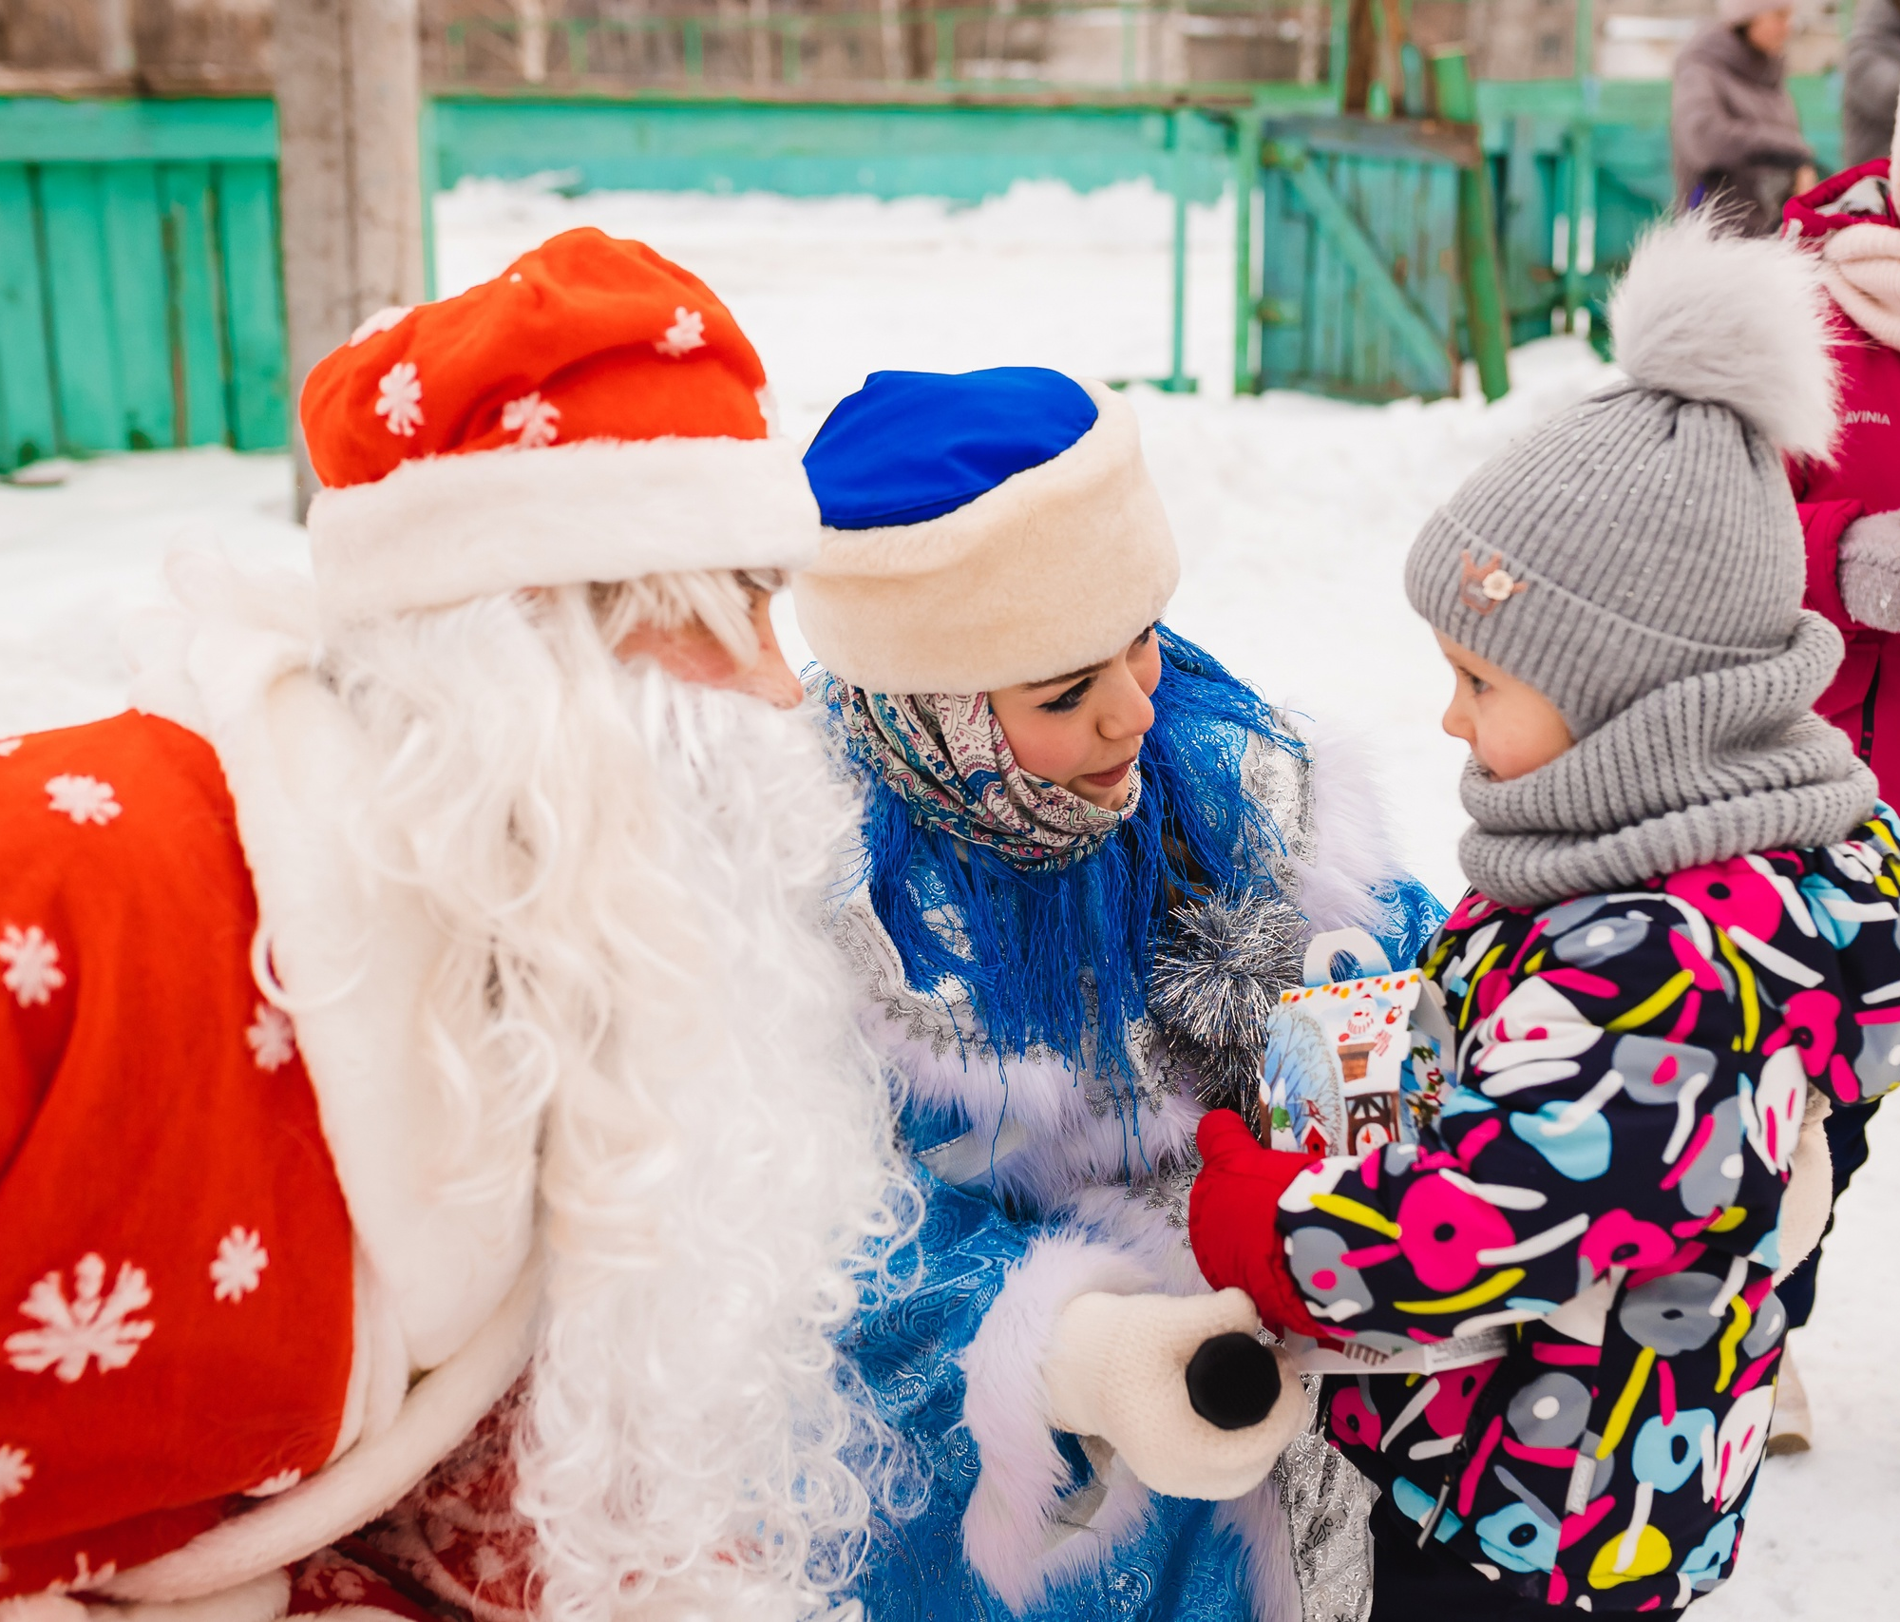
ПРОЕКТ «НОВЫЙ ГОД В КАЖДЫЙ ДВОР»
СЕРИЯ НОВОГОДНИХ ПРАЗДНИКОВ ДЛЯ ДЕТЕЙ И ИХ РОДИТЕЛЕЙ НА ДВОРОВЫХ ТЕРРИТОРИЯХ.
ПЛОЩАДКИ
24 24 (декабрь 2022) (январь 2023)
ОХВАТ
8 000 человек

Slide 15
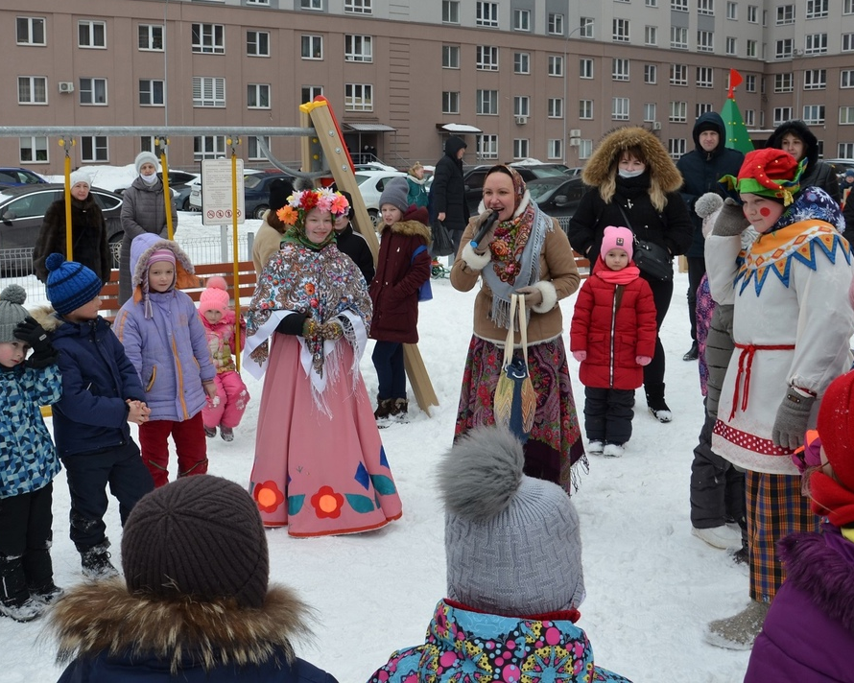
ПРОЕКТ «МАСЛЕНИЦА ВО ДВОРЕ»
ПРАЗДНИЧНЫЕ ГУЛЯНИЯ НА ДВОРОВЫХ ТЕРРИТОРИЯХ С ТРАДИЦИОННЫМИ ЗАБАВАМИ И КОНКУРСАМИ, УГОЩЕНИЕМ БЛИНАМИ.
ПЛОЩАДКИ
48 8 районов
ДАТЫ ПРОВЕДЕНИЯ
23-26 февраля

Slide 16
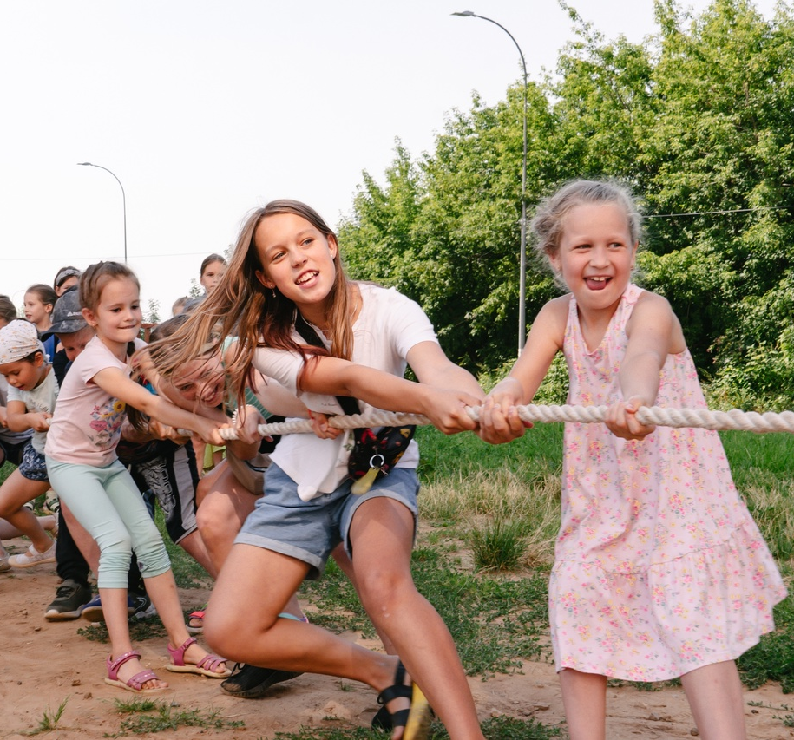
ПРОЕКТ «ИГРАЕМ ВМЕСТЕ»
ВОЗРОЖДЕНИЕ КУЛЬТУРЫ ДВОРОВЫХ ИГР ДЛЯ ПРОВЕДЕНИЯ СОВМЕСТНОГО ДОСУГА И ФОРМИРОВАНИЯ ДРУЖЕСТВЕННОЙ АТМОСФЕРЫ МЕЖДУ ДЕТЬМИ И ПОДРОСТКАМИ.
КОЛИЧЕСТВО ПЛОЩАДОК
24
В 2022 году проведено 18 мероприятий
привлечено 1 900 детей

Slide 17
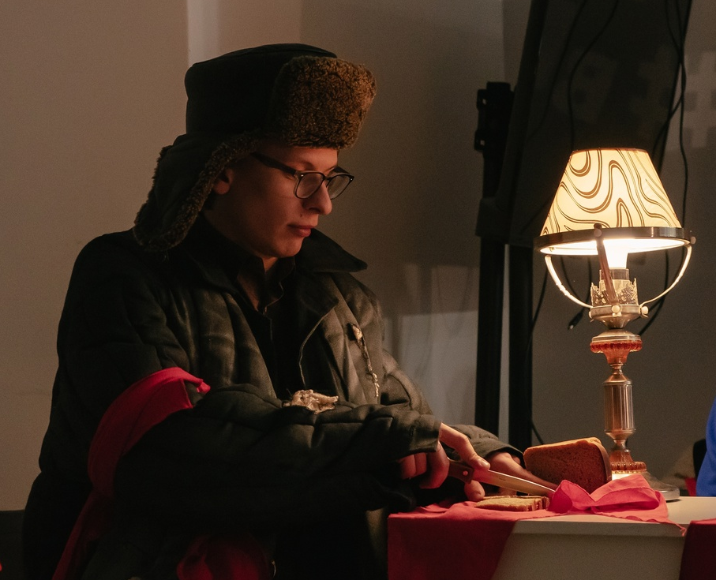
ПРОЕКТ «УРОКИ ЖИВОЙ ИСТОРИИ»
ИММЕРСИВНОЕ ТЕАТРАЛЬНОЕ ПРЕДСТАВЛЕНИЕ ПАТРИОТИЧЕСКОЙ НАПРАВЛЕННОСТИ ДЛЯ ДЕТЕЙ И ПОДРОСТКОВ В ОБРАЗОВАТЕЛЬНЫХ И КУЛЬТУРНЫХ УЧРЕЖДЕНИЯХ ГОРОДА.
РЕАЛИЗАЦИЯ
20 представлений (февраль-май)
В 2022 ГОДУ проведено
18 представлений,
512 участников

Slide 18
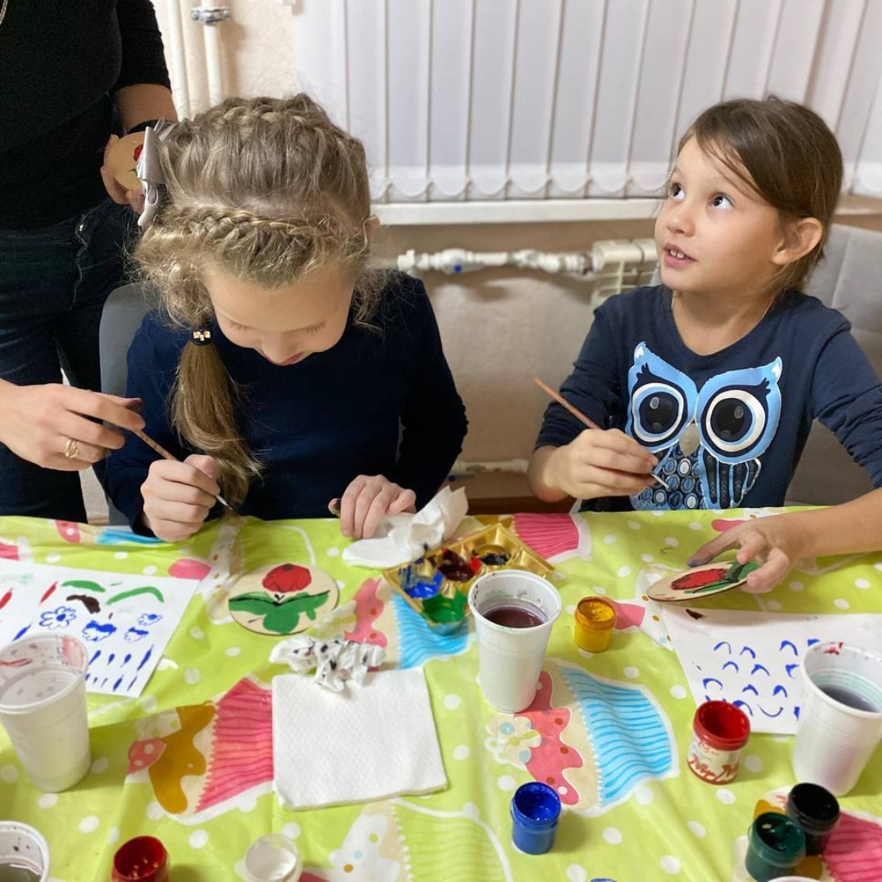
ПРОЕКТ «ЖИВЫЕ УРОКИ РЕМЕСЛА»
МАСТЕР-КЛАССЫ ПО РУССКИМ РЕМЕСЛАМ ДЛЯ СЕМЕЙ БЕЖЕНЦЕВ ИЗ ДНР И ЛНР, ДЕТЕЙ МОБИЛИЗОВАННЫХ, ДЕТЕЙ С ОВЗ В СОСЕДСКИХ ЦЕНТРАХ ГОРОДА. СОСЕДСКИЕ ЦЕНТРЫ Ул. Пермякова,16 Ул. Должанская,1 Ул. Усилова, 2/2 Ул. 40 лет Победы,4 Ул. Бульвар Юбилейный,8
ПАРТНЕР
РОО «Палата ремесел Нижегородской области»

Slide 19
ПРОЕКТ «БОУЛИНГ ТУРНИР ТОС»
ОРГАНИЗАЦИЯ СОРЕВНОВАНИЙ ПО БОУЛИНГУ ДЛЯ КОМАНД ТОС И СОСЕДСКИХ ЦЕНТРОВ. СОРЕВНОВАНИЯ ПРОВОДЯТСЯ В НЕСКОЛЬКО ЭТАПОВ: В КАЖДОМ ИЗ РАЙОНОВ ОПРЕДЕЛЯЮСЯ КОМАНДЫ-ПОБЕДИТЕЛИ, КОТОРЫЕ СОРЕВНУЮТСЯ МЕЖДУ СОБОЙ В ГОРОДСКОМ ЭТАПЕ ТУРНИРА.
КОЛИЧЕСТВО МЕРОПРИЯТИЙ
8 1 районных этапов городской этап

Slide 20
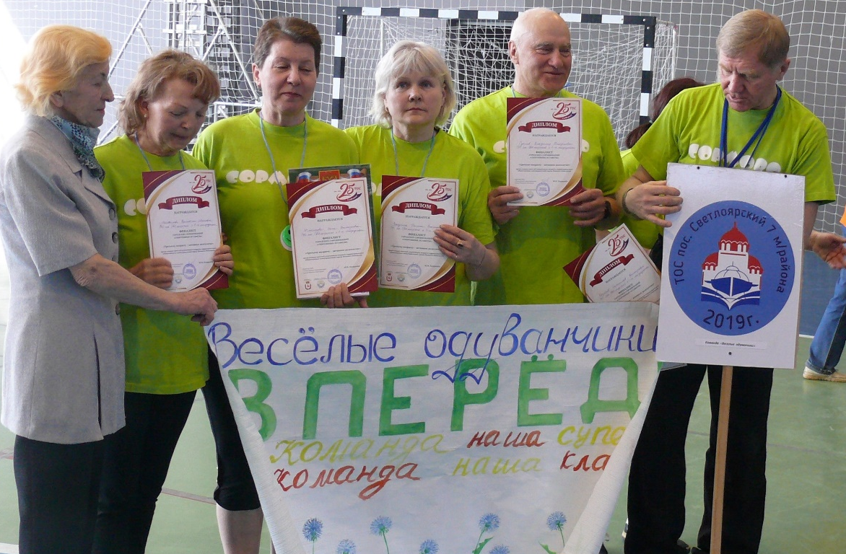
ПРОЕКТ «СПАРТАКИАДА ТОС»
ОРГАНИЗАЦИЯ РАЙОННЫХ СПОРТИВНЫХ СОРЕВНОВАНИЙ ДЛЯ НИЖЕГОРОДЦЕВ. КОМАНДА-ПОБЕДИТЕЛЬ КАЖДОГО ИЗ 8 РАЙОНОВ СРАЗИТСЯ В ГОРОДСКОМ ЭТАПЕ.
КОЛИЧЕСТВО МЕРОПРИЯТИЙ
8 1 районных этапов городской этап
ПАРТНЕР
Департамент физической культуры и
спорта администрации города
Нижнего Новгорода

Slide 21
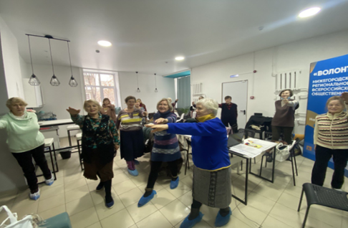
ПРОЕКТ «ШКОЛА ЗДОРОВЬЯ»
БЕСПЛАТНЫЕ ЛЕКЦИИ НА ТЕМЫ ЗДОРОВОГО ОБРАЗА ЖИЗНИ, МЕДИЦИНСКОГО ПРОСВЕЩЕНИЯ И ПРАВИЛЬНОГО ПИТАНИЯ. В РАМКАХ ПРОЕКТА РАБОТАЮТ ГРУППЫ ПО СКАНДИНАВСКОЙ ХОДЬБЕ И МИНИМАЛЬНОЙ ФИЗИЧЕСКОЙ АКТИВНОСТИ ДЛЯ СТАРШЕГО ПОКОЛЕНИЯ.
КОЛИЧЕСТВО ПЛОЩАДОК
60
ПАРТНЕРЫ: НРО ВОД «Волонтеры медики», ГБУЗ НО «Нижегородский областной центр общественного здоровья и медицинской профилактики»

Slide 22
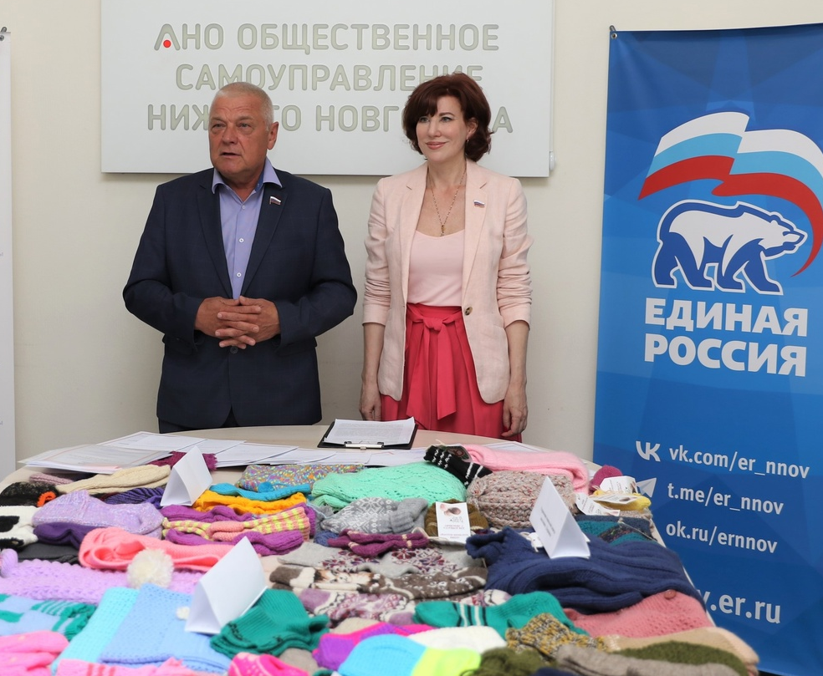
АКЦИИ «ТЕПЛО ДЛЯ ГЕРОЯ» и «СОГРЕВАЕМ ЛЮДЕЙ»
СБОР ВЯЗАНЫХ ИЗДЕЛИЙ И ПИСЕМ ПОДДЕРЖКИ ДЛЯ ЖИТЕЛЕЙ И ВОЕННОСЛУЖАЩИХ ДНР, ЛНР. В РАМКАХ ПРОЕКТА ЖЕЛАЮЩИХ ПОМОЧЬ ОБЕСПЕЧИВАЮТ ПРЯЖЕЙ ДЛЯ ВЯЗАНИЯ. В СОСЕДСКИХ ЦЕНТРАХ И ТОС ПРОХОДЯТ БЕСПЛАТНЫЕ МАСТЕР-КЛАССЫ ПО ВЯЗАНИЮ.
ПАРТНЕРЫ
НРО ПАРТИИ «ЕДИНАЯ РОССИЯ»
АНО «ДОМ НАРОДНОГО ЕДИНСТВА»

Slide 23
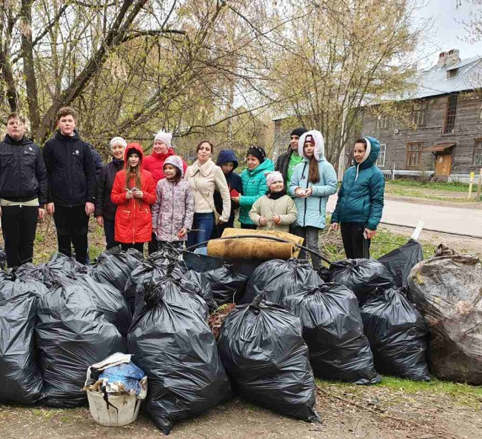
ПРОЕКТ «ЧИСТО.КУЛЬТУРНО-ТОС»
ОРГАНИЗАЦИЯ РАЙОННЫХ СУББОТНИКОВ С ПОСЛЕДУЮЩИМ ПРОВЕДЕНИЕМ КОНКУРСА НА САМУЮ ЧИСТУЮ ТЕРРИТОРИЮ. ИТОГОВОЕ МЕРОПРИЯТИЕ С НАГРАЖДЕНИЕМ ПОБЕДИВШИХ КОМАНД.
КОЛИЧЕСТВО ПЛОЩАДОК
50

Slide 24
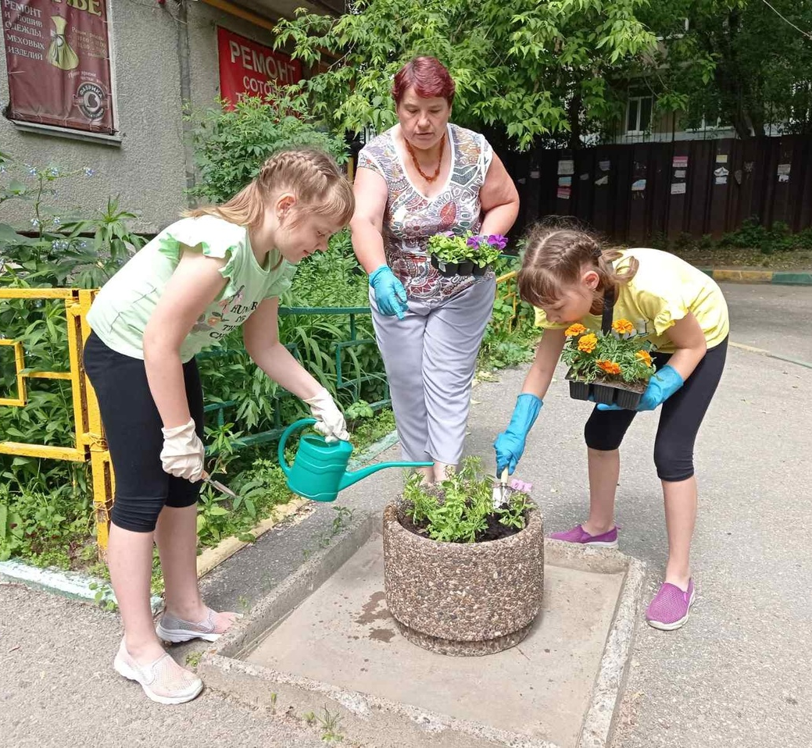
ПРОЕКТ «ЦВЕТУЩИЙ ДВОР»
ОКАЗАНИЕ СОДЕЙСТВИЯ НАСЕЛЕНИЮ В СФЕРЕ БЛАГОУСТРОЙСТВА ДВОРОВЫХ ТЕРРИТОРИЙ (мелкий ремонт, озеленение, тематические лекции на тему ухода за растениями).
КОЛИЧЕСТВО ПЛОЩАДОК
30

Slide 25
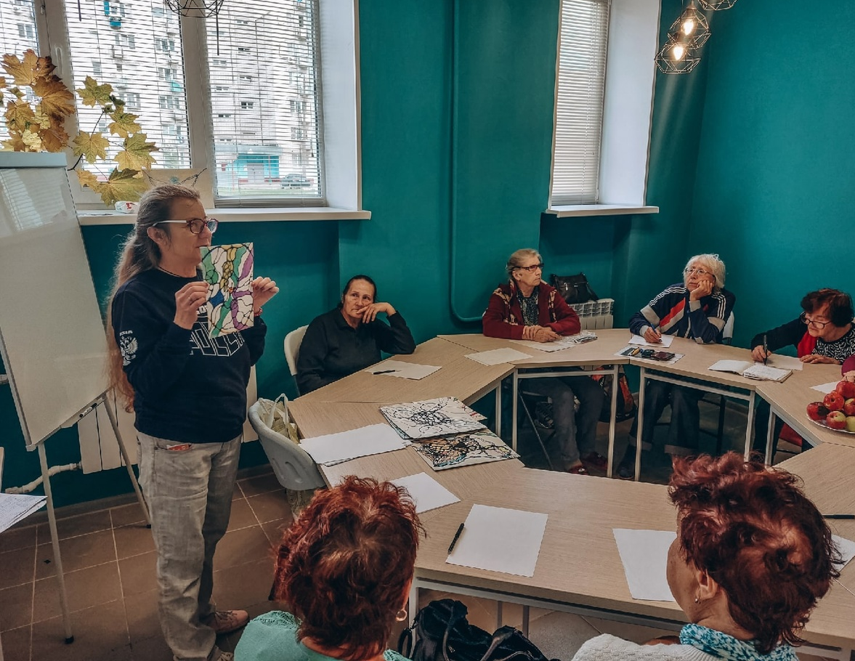
ПРОЕКТ «УНИВЕРСИТЕТ СТАРШЕГО ПОКОЛЕНИЯ»
ЛЕКЦИИ, МАСТЕР-КЛАССЫ, ПРОСВЕТИТЕЛЬСКИЕ ЗАНЯТИЯ ДЛЯ ЛЮДЕЙ СТАРШЕГО ПОКОЛЕНИЯ ПО РАЗЛИЧНЫМ ТЕМАТИКАМ (вокал, садоводство, история родного края, фотография, творчество, профилактика деменции, танцевальные мастер-классы).
КОЛИЧЕСТВО ЗАНЯТИЙ
540

Slide 26
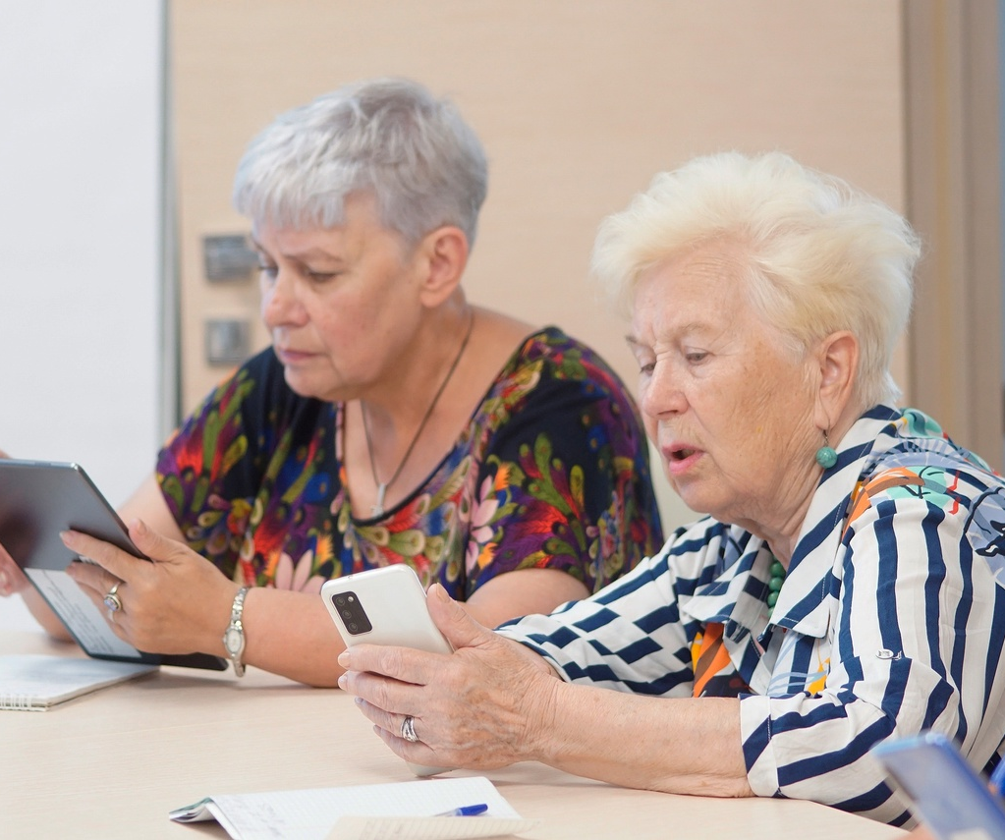
ПРОЕКТ «СЕРЕБРЯНЫЙ ХАКЕР»
ПРОСВЕЩЕНИЕ НИЖЕГОРОДЦЕВ СТАРШЕГО ПОКОЛЕНИЯ В ОБЛАСТИ КОМПЬЮТЕРНЫХ ТЕХНОЛОГИЙ И ПОЛЬЗОВАНИЯ СМАРТФОНОМ.
КОЛИЧЕСТВО ЗАНЯТИЙ
540
В 2022 ГОДУ ОБУЧЕНО
400 человек

Slide 27
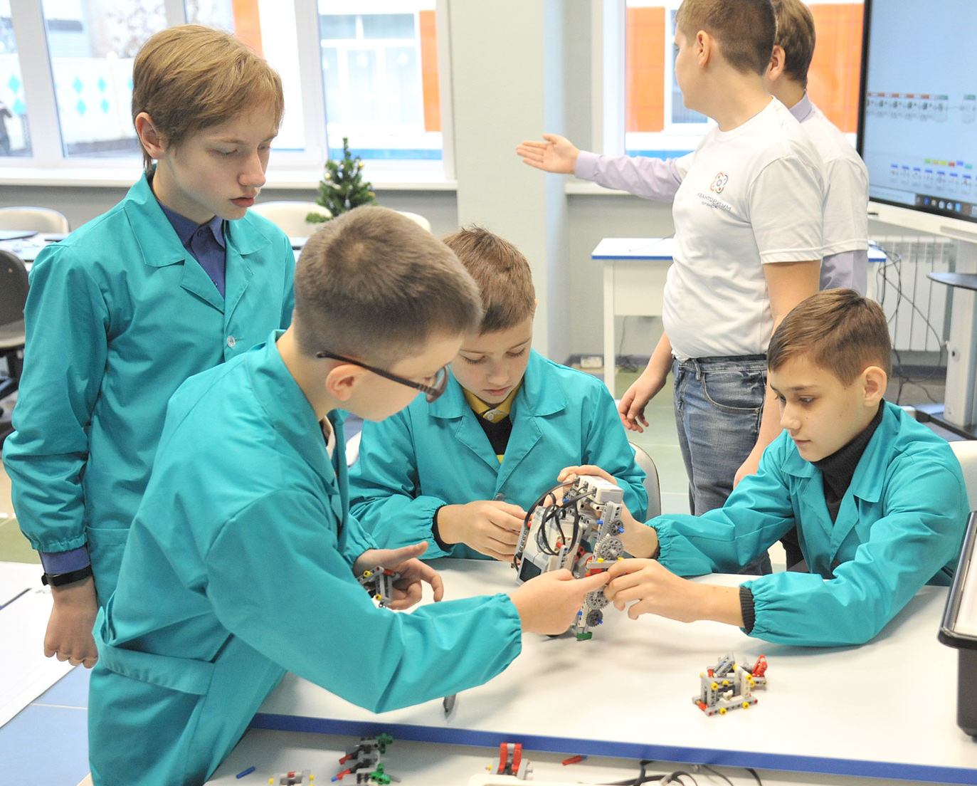
ПРОЕКТ «ЛЕКТОРИУМ»
ЛЕКЦИИ, МАСТЕР-КЛАССЫ, ПРОСВЕТИТЕЛЬСКИЕ ЗАНЯТИЯ ДЛЯ ДЕТЕЙ И ПОДРОСТКОВ ПО РАЗЛИЧНЫМ ТЕМАТИКАМ (робототехника, научные опыты, эксперименты, изучение законов физики и химии в игровой форме).
КОЛИЧЕСТВО ЗАНЯТИЙ
540

Slide 28
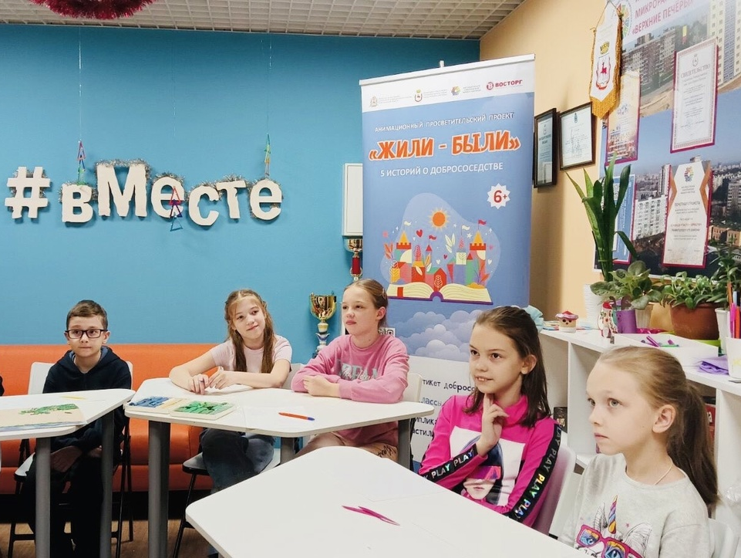
ПРОЕКТЫ ПО СОЗДАНИЮ ДЕТСКОЙ МУЛЬТИПЛИКАЦИИ
СЕРИЯ БЕСПЛАТНЫХ МАСТЕР-КЛАССОВ ДЛЯ ДЕТЕЙ ПО СОЗДАНИЮ АНИМАЦИОННЫХ МУЛЬТФИЛЬМОВ ИЗ ПЛАСТИЛИНА, БУМАГИ И ДРУГИХ МАТЕРИАЛОВ НА ТЕМУ БЕРЕЖНОГО ОТНОШЕНИЯ К ПРИРОДЕ И ДОБРОСОСЕДСКИХ ОТНОШЕНИЙ.
ПЛОЩАДКИ
6 Соседских центров
ПАРТНЕР
АНО ТВОРЧЕСКОЕ ОБЪЕДИНЕНИЕ «ВОСТОРГ»

Slide 29
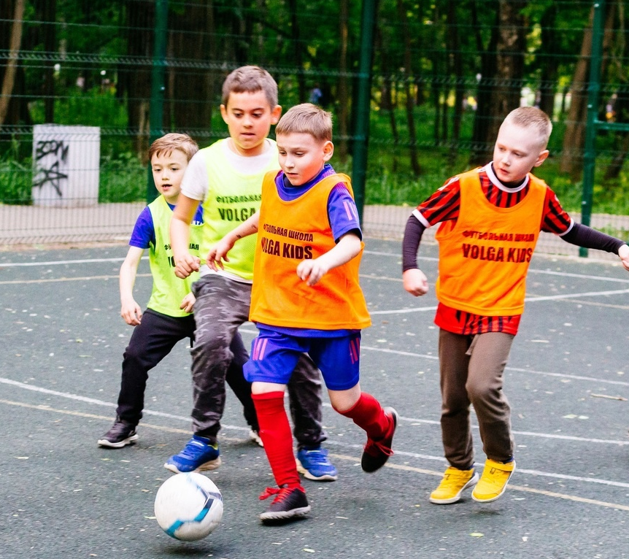
ПРОЕКТ «ЛЕТО С ФУТБОЛЬНЫМ МЯЧОМ»
СЕРИЯ БЕСПЛАТНЫХ ДЕТСКИХ ТРЕНИРОВОК ПО ФУТБОЛУ НА ДВОРОВЫХ КОРОБКАХ.
ПЛОЩАДКИ
8 районов
ПАРТНЕР
детская футбольная школа
«VOLGA KIDS»
29

Slide 30
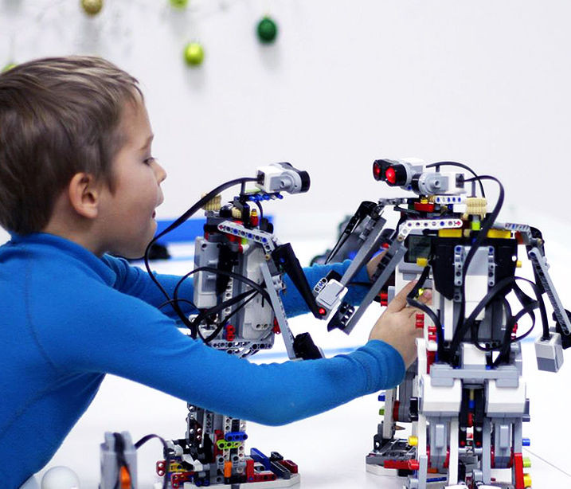
ПРОЕКТ «ГОРИЗОНТ ВОЗМОЖНОСТЕЙ»
ПОБЕДИТЕЛЬ КОНКУРСА «МОЛОДОЙ НИЖНИЙ»
КУРС ЗАНЯТИЙ ПО РОБОТОТЕХНИКЕ ДЛЯ ДЕТЕЙ-СИРОТ, ДЕТЕЙ ИЗ МАЛООБЕСПЕЧЕННЫХ, МНОГОДЕТНЫХ СЕМЕЙ, СЕМЕЙ МОБИЛИЗОВАННЫХ ГРАЖДАН. ДЕТИ КОНСТРУИРУЮТ МАШИНКИ, ПОГРУЗЧИКИ, РАСТЕНИЯ, ЖИВОТНЫХ – ВСЕ ТО, С ЧЕМ ОНИ ХОРОШО ЗНАКОМЫ В РЕАЛЬНОЙ ЖИЗНИ.
СОСЕДСКИЙ ЦЕНТР «вМесте»
Ул.Нижне-Печерская,4 РЕАЛИЗАЦИЯ Февраль-март

Slide 31

ПРОЕКТ «ГОВОРИМ ВМЕСТЕ»
ПОБЕДИТЕЛЬ КОНКУРСА «МОЛОДОЙ НИЖНИЙ»
БЕСПЛАТНЫЕ ЗАНЯТИЯ С ЛОГОПЕДОМ ДЛЯ ДЕТЕЙ С РЕЧЕВЫМИ НАРУШЕНИЯМИ ИЗ МАЛОИМУЩИХ, МНОГОДЕТНЫХ СЕМЕЙ, СЕМЕЙ МОБИЛИЗОВАННЫХ ГРАЖДАН. ЗАНЯТИЯ С ЛОГОПЕДОМ ОПТИМИЗИРУЮТ ПРОЦЕСС ПРЕОДОЛЕНИЯ РЕЧЕВЫХ НАРУШЕНИЙ У ДЕТЕЙ СТАРШЕГО ДОШКОЛЬНОГО И ШКОЛЬНОГО ВОЗРАСТА.
СОСЕДСКИЙ ЦЕНТР «вМесте»
Ул. Должанская,1 РЕАЛИЗАЦИЯ Февраль-май

Slide 32
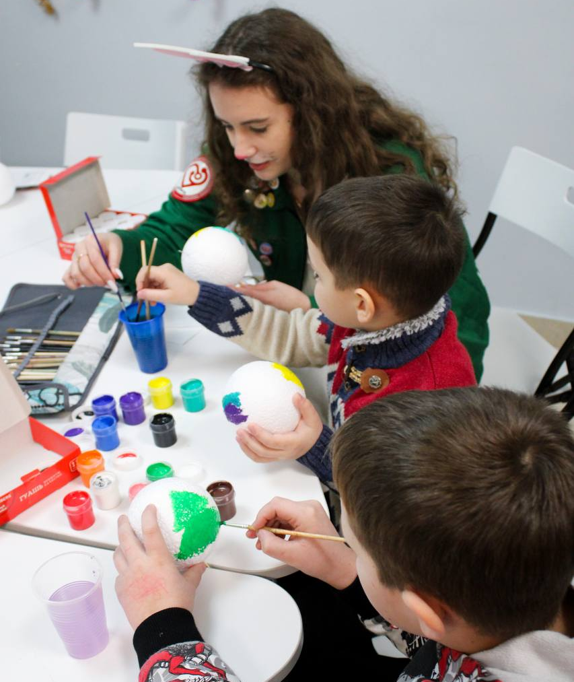
ПРОЕКТ «ВОЖАТЫЕ ВМЕСТЕ»
ПОБЕДИТЕЛЬ КОНКУРСА «МОЛОДОЙ НИЖНИЙ»
СЕРИЯ МАСТЕР-КЛАССОВ ОТ СТУДЕНЧЕСКИХ ОТРЯДОВ, НАПРАВЛЕННЫХ НА ВСЕСТОРОННЕЕ РАЗВИТИЕ И ИНТЕГРАЦИЮ ДЕТЕЙ ИЗ МАЛОИМУЩИХ, МНОГОДЕТНЫХ СЕМЕЙ, СЕМЬЕЙ МОБИЛИЗОВАННЫХ ГРАЖДАН К ОБЩЕСТВЕННОЙ ЖИЗНИ.
СОСЕДСКИЙ ЦЕНТР «вМесте»
Ул.40 лет Победы,4 РЕАЛИЗАЦИЯ Январь-июнь
И ДРУГИЕ ПРОЕКТЫ

Slide 33
КОНСУЛЬТАЦИИ ПСИХОЛОГОВ
ЮРИДИЧЕСКИЕ КОНСУЛЬТАЦИИ
НИЖЕГОРОДЦЫ ПОЛУЧАТ БЕСПЛАТНЫЕ КОНСУЛЬТАЦИИ ПО ИНТЕРЕСУЮЩИМ ВОПРОСАМ И ЮРИДИЧЕСКУЮ ПОМОЩЬ В ВИДЕ СОПРОВОЖДЕНИЯ И ПРЕДСТАВЛЕНИЯ СВОИХ ИНТЕРЕСОВ В ХОДЕ РЕШЕНИЯ ЮРИДИЧЕСКИХ ВОПРОСОВ
ПАРТНЕРЫ
ГБУ НО «Центр правового консультирования»
ГКУ НО «Госюрбюро НО»
Студенческое правовое бюро
НИУ ВШЭ
ПРОВЕДЕНИЕ ПСИХОЛОГИЧЕСКИХ ЛЕКЦИЙ И ТРЕНИНГОВ НА РАЗЛИЧНЫЕ ТЕМАТИКИ.
ПАРТНЕР
НРО Фонд «Дружба»

Slide 34

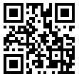
тел. 8-991-191-86-51
E-mail: info@anotosnn.ru
Сайт: anotosnn.ru

